Slide 1


Årsrapport

Slide 2
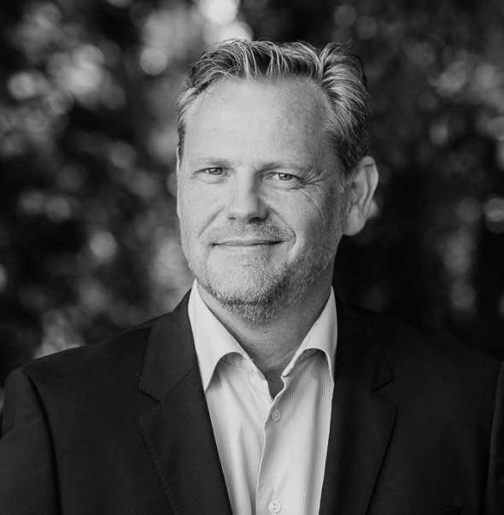
Administrerende direktørs kommentar
2025 har vært et år der betydningen av god rådgivning i finansnæringen har blitt stadig tydeligere. Mange møter i dag et finansielt landskap som er mer komplekst enn noen gang – med flere valgmuligheter, mer teknologi og større informasjonsmengder enn tidligere. Samtidig må kundene ta beslutninger som kan få stor betydning for egen økonomi og livssituasjon.
I dette landskapet er kompetente rådgivere avgjørende. Det er i møtet mellom kunde og rådgiver at tilliten til finansnæringen bygges – eller svekkes. Rådene som gis må være faglig solide, forståelige og tilpasset den enkelte kunde. Når tempoet i utviklingen øker, blir kvaliteten i rådene som gis enda viktigere.
Autorisasjon gir trygg rådgivning
FinAut er etablert for å bidra til nettopp dette. Autorisasjonsordningene og bransjenormen God skikk er utviklet gjennom et bredt samarbeid i finansnæringen, og gir felles standarder for kompetanse, etikk og rådgivningspraksis. Autorisasjonsmerket er et synlig bevis på at rådgiveren har dokumentert kompetanse og forplikter seg til tydelige faglige og etiske krav. For kundene betyr dette større trygghet når viktige økonomiske beslutninger skal tas.
I dag arbeider over 10 000 rådgivere i Norge under disse standardene. Sammen med medlemsbedriftene bidrar FinAut til at kompetansen og kvaliteten i rådgivningen styrkes og holdes oppdatert i takt med endringer i marked, teknologi og regelverk.
Samarbeid sikrer kvalitet
FinAut er i stor grad et felles dugnadsarbeid i finansnæringen. Gjennom fagrådene bidrar medlemsbedrifter og fagressurser med kompetanse og innsats for å videreutvikle autorisasjonsordningene. Denne samarbeidsmodellen er en av FinAuts største styrker, og gjør det mulig å holde ordningene faglig relevante og oppdaterte i følge med utviklingen i bransjen.
Arbeidet som gjøres i medlemsbedriftene er samtidig avgjørende for at standardene fungerer i praksis. Gjennom opplæring, oppfølging og praksisnær utvikling av rådgiverkompetansen bidrar de til å sikre kvalitet i møte med kundene.
Kravene til kompetanse endres
Behovet for trygg og kompetent rådgivning vil ikke bli mindre i årene som kommer. Ny teknologi og endrede kundebehov stiller stadig høyere krav til kompetanse og kvalitet i rådgivningen. FinAut skal fortsatt bidra til at finansnæringen møter disse kravene gjennom felles standarder for kompetanse og rådgivning.
Målet er det samme som alltid: at mennesker i Norge skal kunne møte rådgivere som gir trygg rådgivning til kundens beste.
Erik Jensen
Administrerende direktør

Slide 3
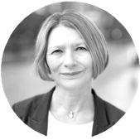
Merverdi for finansnæringen og trygghet for forbrukere
I over 15 år har FinAuts hovedoppgave vært å jobbe for trygg rådgivning til forbrukere. Det startet med autorisering av rådgivere innen sparing og investering, og omfatter i dag flere autorisasjoner innen bank, forsikring og inkasso. Robotrådgivere autoriseres på flere av disse områdene.
Utvidelsen har vært villet fra næringen selv, da FinAut også gir merverdi for næringen.
Tilrettelegger for en effektiv næring
Rådgivning er underlagt omfattende lovgivning. Det er en effektiviseringsgevinst at alle følger fagplanene, rutinene og prøvene fra FinAut, mot at finansforetakene skulle gjort dette på egen hånd.
Forbrukere, tilsynsmyndigheter og samfunnet forøvrig kan ha tillit til at autoriserte rådgivere har kompetansen til å gi trygg rådgivning. Det gir også godt omdømme at en så stor næring greier å samkjøre seg om en autorisasjonsordning.
Forenkling
Som nevnt har FinAut vokst kraftig de siste årene. Det er nå tid for å se over porteføljen av ordninger med tanke på mulig forenkling. Ikke slik at det skal fires på kravene for å bli autorisert, men for å se på om prosessene rundt selve autorisasjonene kan bli enklere både for medlemsbedrifter og rådgivere.
Ny ledelse
Til å ta tak i utfordringene som ligger foran oss har Erik Jensen, som ny direktør, fått i oppdrag av styret å se på mulighetene for forenkling og bedre kommunikasjon, og samtidig ivareta alt det gode som er bygd opp og forvaltet gjennom over
15 år.
Selv benytter jeg anledningen til å si tusen takk for muligheten til å være styreleder for FinAut gjennom ni spennende år – det har vært en glede å få jobbe sammen med alle i næringen som engasjerer seg i trygg rådgivning for forbrukere!
Gry Nergård
Styreleder

Slide 4
Innhold
Adm.direktørs kommentar 2
Styreleders kommentar 3
1. Dette er FinAut
Visjon, misjon, rolle 6
Strategiske drivere 7
FinAuts grunnmur 8
Organisasjon 9
Medlemmer 10
Dugnadsarbeid 11
FinAut i tall 12
2. Utvikling
Autorisasjonsordning for Inkasso 15
Sensorkurs og sensornettverk 16
Kunnskapsprøvene 17
Kompetanseoppdateringer 18
Robotrådgivere 19
3. Compliance og internkontroll
God skikk 21
Reglene for God skikk 22
Filmer om God skikk 23
God skikk for Inkasso 24
Saker behandlet i 2025 25
Medlemsbedriftenes etterlevelse 26
Kontaktmøter med myndigheter 27
4. Kontakt med medlemmene
Kontaktmøter 29
Arrangementer 30
Bruk av merker 31
Nyhetsbrev, sosiale medier og podcast 32
FinAuts podcast 33
5. Effektevaluering og forbrukernes meninger
Forbruker- og finanstrender 35
6. Årsregnskap og balanse
Resultatregnskap 38
Balanse 39

Slide 5

1
Dette er FinAut

Slide 6

Visjon, misjon og rolle
Visjon
Trygg rådgivning
FinAut ble etablert i 2009 og er en paraplyorganisasjon for finansnæringens autorisasjonsordninger. Eierne er Finans Norge og Verdipapirfondenes forening (VFF).
Misjon
FinAut autoriserer rådgivere i finansnæringen.
Vi sikrer kompetanse og etikk i kundebehandlingen.
Rolle
FinAuts rolle er å være eierorganisasjonenes operative verktøy
på kompetanseområdet. I pakt med dette fremmer FinAut god rådgivning, veiledning og informasjon til forbrukere gjennom å:
forvalte bransjenormen God skikk ved rådgivning
og annen kundebehandling
utvikle og forvalte kompetansestandarder
sikre at rådgivere har dokumentert kompetanse innenfor
de fagfelt som autorisasjonsordningene dekker
sikre at kunden blir like godt ivaretatt ved digital som ved personlig betjening

Slide 7

Strategiske drivere i 2025
FinAuts strategi er gjeldende for perioden 2024-2027.
Les mer om strategi
Strategiens drivere er ledetråder for FinAuts utviklingsarbeid
Lav forutsigbarhet og omskiftelige omgivelser | Regelverksutvikling | Teknologisk utvikling | Bærekraft | Merverdi for FinAuts medlemmer
I en verden med lav forutsigbarhet og omskiftelige omgivelser er det et økende behov for rådgivning og kunnskap knyttet til at forbrukere skal treffe trygge og robuste økonomiske beslutninger for sine husholdninger. FinAut forblir et viktig verktøy for å bygge tillit og styrke næringens omdømme gjennom trygg rådgivning. | Økt forbrukerbeskyttelse og regulatoriske krav til dokumentert kompetanse påvirker hvilke områder det er aktuelt for FinAut å definere kompetansekrav og tilby autorisasjonsordninger. Regelverket for kunstig intelligens og EUs AI Act vil påvirke autorisasjon og oppfølging av digitale rådgivningsløsninger. | Forbrukernes tillit til digitale rådgivningsløsninger bør styrkes. Ved slutten av 2025 var det autorisert sytten robotrådgivere. Rådgivernes kompetansebehov endres med tiltagende digitalisert rådgivningsstøtte. Rådgivere må kunne benytte verktøy, tolke resultater og forklare bakgrunnen for digitale råd. | Trygg rådgivning skal hjelpe forbrukere med å ta informerte valg basert på deres egne bærekrafts-preferanser. Fagområdene utlån, forsikringer, investeringsrådgivning og inkasso har tilpassede kompetansekrav knyttet til bærekraft. | Medlemsbedriftene i FinAut spenner fra store til små aktører innenfor bank, forsikring, rådgivning, formidling og inkasso. Fellesløsninger gir medlemmene merverdi ved å spare tid og kostnader, samtidig som det gir trygghet for at rådgivere, uansett type medlemsbedrift, har relevant kompetanse.
1
2
3
4
5

Slide 8
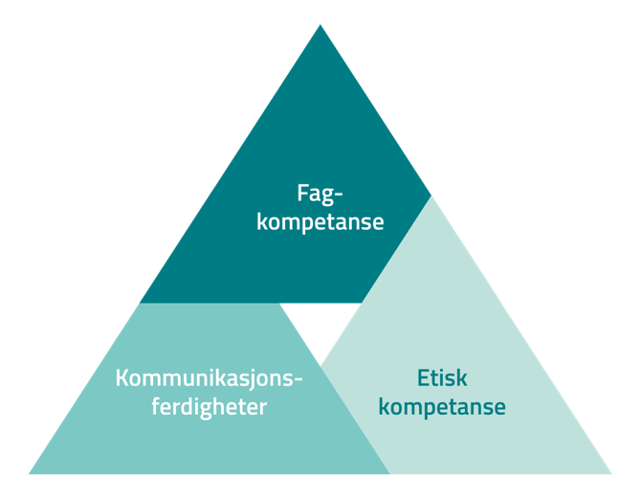
FinAuts grunnmur
FinAut arbeider i en verden preget av stor forandring, men fundamentet ligger fast.
Selvregulering | Integrert kompetanse | Relevans
Næringens selvregulering har som mål å gjøre myndighetsregulering overflødig, bl.a. gjennom bransjenormer som God skikk og gjennom praktisering av etikk i rådgivningen. | Gode kundeopplevelser forutsetter integrert kompetanse. I alle FinAuts autorisasjonsordninger prøves fagkompetanse, kompetanse i etikk, God skikk og kommunikasjonsferdigheter. Trygg rådgivning bygger på summen av disse. | Næringens dugnadsarbeid sikrer at utvikling og forankring skjer parallelt. Alle interessenter involveres: medlemsbedrifter, eiere, myndigheter, Finansforbundet, opplæringsleverandører samt FinTech-miljøer.
172
Medlems-
bedrifter
229
Compliance-
ansvarlige
367
bedrifts-ansvarlige
Dugnadsarbeidet
473
sensorer
49
Medlemmer
i råd og organer
855
testledere

Slide 9
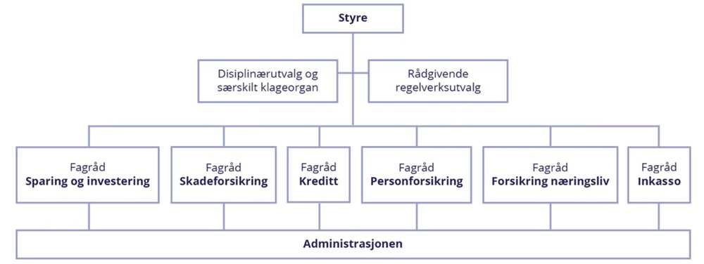
Organisasjon
Se alle mandater og medlemmer

Slide 10

Medlemmer
Det er totalt 172 medlemmer i FinAut. Medlemskap i autorisasjonsordningene krever relevant konsesjon/tillatelse fra Finanstilsynet.
I tillegg kan også inkassoselskaper, bemanningsbyråer, FinTech-selskaper og andre leverandører til næringen søke om medlemskap. Målet med dette er å bidra til implementering av bransjenormen God skikk.
På FinAuts hjemmesider finnes en fullstendig oversikt over medlemmer i autorisasjonsordningene Sparing og investering, Kreditt, Skade- og Personforsikring, Skade- og Personforsikring næringsliv, inkasso og Robotrådgivere.
Se full medlemsoversikt

Slide 11

Dugnadsarbeid
Fagråd
FinAut har seks fagråd som består av representanter fra medlemsbedriftene og dekker områdene Sparing og investering, Kreditt, Inkasso, Personforsikring, Skadeforsikring og Forsikring Næringsliv.
Hovedoppgaven til rådene er å forvalte og utvikle det faglige innholdet i
autorisasjonsordningene og utarbeide fagkrav til årlige oppdateringer. Sammen
med styret er de ansvarlige for å sikre kvaliteten og relevansen i autorisasjons-ordningene.
Regelverksutvalg
Regelverksutvalget skal på vegne av FinAut overvåke den delen av regelverks-utviklingen som gjelder rådgivnings-kompetanse, rådgivningsstandarder
og forbrukerbeskyttelse.
Utvalgets arbeid skal være rådgivende
og bidra til strategisk utvikling av FinAut og gi relevante faglige innspill som berører autorisasjonsordningene.
For å sikre at innspill til endringer tas inn
i de respektive fagråd, består utvalget av medlemmer med ansvar for regelverk, bransjenormen God skikk og bærekraft
i fagrådene. I tillegg til medlemmer fra Bits, Verdipapirfondenes forening (VFF) og Finans Norge.
Eksempler på saker som har startet
i regelverksutvalget, blitt behandlet
i fagråd og deretter tatt inn i fagplaner osv. er kundenes bærekrafts-preferanser, lov om låneformidling og lov om forsikringsformidling.
Organisering

Slide 12
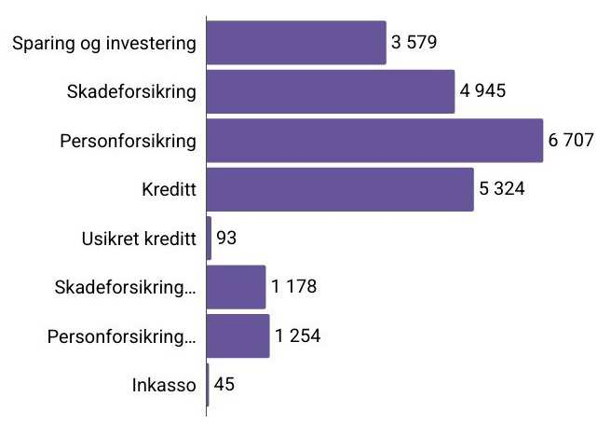
FinAut i tall
Antall autoriserte per 31.12.2025
24 069 aktive autorisasjoner fordelt på 10 635 rådgivere
De fleste er autorisert i mer enn én ordning.
Av 10 635 autoriserte er det 2 789 som har én autorisasjon, 4 331 har to, 1 609 har tre, og 1 807 rådgivere har hele fire eller flere autorisasjoner.
Statistikk for 2025

Slide 13
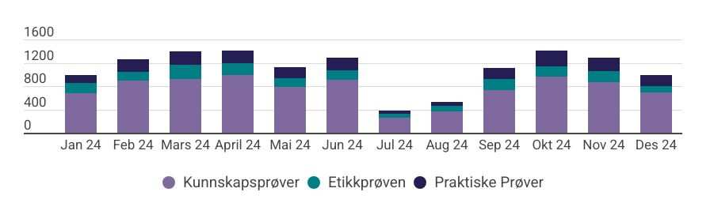
FinAut i tall
Bedrifter kan sjekke egne
resultater mot snittet
En benchmarkscore er tilgjengelig for medlemsbedriftene. Den viser den enkeltes bedrifts score målt mot alle bedrifter samlet. Den gjør det også mulig å sammenligne egne avdelinger.
Statistikk
Hvert kvartal publiseres en oversikt over antall innmeldte og autoriserte kandidater i hver av ordningene, gjennomførte prøver og beståttprosent.
Statistikk for kandidater og prøver
Gjennomføring av kunnskaps-prøver, etikkprøver og praktiske prøver
Det er gjennomført totalt 13 117 prøver i 2025. Resultater og beståttprosenter varierer mellom bedrifter. For å sikre kvalitet i kunnskapsprøvene følger fagrådene oppgavestatistikkene nøye.
Totalt ble det gjennomført 13 117 kunnskapsprøver, etikkprøver og praktiske prøver i 2025.
Interessen for å dokumentere kompetanse er stor i medlemsbedriftene.
Prøver 2025

Slide 14

2
Utvikling

Slide 15

Autorisasjonsordning
for Inkasso
Inkassobransjen har fått på plass sin egen autorisasjonsordning
gjennom FinAut, og de første rådgiverne ble autorisert i 2025.
Initiativet løfter kvalitet, tillit og profesjonalitet i møtet mellom
inkassoselskaper og forbrukere. Ordningen er utviklet av FinAut i tett
samarbeid med ti av de største inkassoselskapene i Norge – Intrum, Kredinor, Lowell, Axactor, PRA Group, Sergel, Amili Collection,
Alektum, Hammersborg og Klare – som til sammen representerer
rundt 80 prosent av markedet.
Målet har vært å etablere et felles rammeverk som setter tydelige
krav til fagkompetanse, etikk og etterlevelse av bransjenormen
God skikk for inkasso. Kandidatene må gjennomføre både e-læring,
kunnskapsprøve, etikkprøve og en digital praktisk prøve for å bli autorisert.

Slide 16

Sensorkurs
FinAut arrangerer sensorkurs for alle bedrifter som har behov for egne sensorer for gjennomføring av fysisk praktisk prøve. Kursene gir sensorene trening i å vurdere hva som
er en god nok besvarelse fra kandidaten, og hva som gjør
at kandidater får “ikke bestått” på praktisk prøve.
Praktisk prøve er det siste kandidatene møter i sitt autorisasjonsløp før de får stempelet autorisert rådgiver. Det er sensor sin oppgave å avgjøre om kandidaten er klar til å sitte i kundeposisjon. Det er helt avgjørende at sensorene bedømmer kandidatene på likest mulig måte, både for tillitten til næringen, og for kandidatens rettferdighet.
I 2025 ble det holdt to sensorkurs i hver ordning:
  Sparing og investering
  Kreditt
  Personforsikring og Skadeforsikring privatmarked
  Personforsikring og Skadeforsikring næringsliv
Sensornettverk
Sensornettverket er en viktig arena for faglig utvikling og utveksling av erfaringer som hjelper sensorene å være samstemte i hvordan de skal avholde og evaluere prøver.
I 2025 ble det holdt sensornettverk for Sparing og investering, Kreditt og Person- og Skadeforsikring næringsliv.
Sensornettverket er for eksisterende sensorer, som har deltatt på sensorkurs i regi av FinAut. Fra 2025 er det blitt obligatorisk for sensorer
å delta på sensornettverk.

Slide 17

Kunnskapsprøvene
I 2025 er det utviklet egen testbase og kunnskapsprøve for inkasso.
Etter pilotfase høsten 2025 ble kunnskapsprøven åpnet for alle som skal autoriseres.
FinAut har byttet testsystem for utvikling og gjennomføring av kunnskapsprøver.
Hele testbasen med 13 kartleggingstester og 13 kunnskapsprøver med til sammen
2 800 oppgaver er flyttet over og satt i drift høsten 2025. Kandidatene har fått bedre brukeropplevelse, og det har blitt enklere vedlikehold og utviklingsmuligheter.
Jevnlig uttak av statistikk som vurderes av fagrådene viser at resultatene
har vært generelt stabile fra år til år, per måned og per emne for alle prøver.
FinAut utarbeider en årlig testbaserapport for å dokumentere systematisk og jevnlig oppfølging av statistikk for alle prøver, vedlikehold og utvikling.
Testbaserapporten behandles i fagrådene, og styret orienteres.

Slide 18

Kompetanseoppdateringer
Oppdateringen av 10 635 rådgivere med til sammen 24 069 autorisasjoner er en årlig omfattende prosess. FinAut har i 2025 samlet innspill fra fagrådene, bedrifter og styret som grunnlag for å vurdere forenklinger og at rådgivere blir raskere oppdatert.
I 2025 har fagrådene jobbet med å avklare og utforme relevante oppdateringstemaer for å sikre at alle rådgivere vedlikeholder og utvikler sin kompetanse for 2026.
Etikk og God skikk er faste oppdateringstemaer hvert år. I 2026 rettes oppmerksomheten mot de etiske prinsippene; offentlighetsprinsippet og likhetsprinsippet. For God skikk rettes det søkelys på regel nummer 5 Informasjon: Informasjonen til kunden skal være korrekt, fullstendig og ikke misvisende.
Det er flere nye temaer i fagplanene som det kreves at autoriserte rådgivere oppdaterer seg på. I usikret kreditt er gambling/spillavhengighet, samt kunnskap om krypto nytt. Nytt krav i sikret kreditt er produktet grønne boliglån, samt nye måter å kjøpe bolig på. Regress er nytt tema for rådgivere i skadeforsikring privat, og styreansvar og forsikring er nytt tema i skadeforsikring næring. Kunnskap om yrkessykdommer og kapitaliseringsrente ved engangsutbetalinger er nye temaer for rådgivere i personforsikring næring.
I tillegg har fagrådene vektlagt flere repetisjonstemaer innenfor de ulike fagområdene.

Slide 19

Robotrådgivere gir økt tilgang til personlige råd
Med høy kvalitet legger finansnæringen til rette for at flere får tilgang til gode råd, både fra fysiske rådgivere og digitale rådgivningsløsninger.
Økt kunnskap, men også en viss skepsis blant forbrukere til digitale løsninger, gjør det viktig med et kvalitetsstempel som gir trygghet. Arbeidet med å styrke kjennskapen til autorisasjonsmerket vil være viktig fremover.
Se etter autorisasjonsmerket
Ved slutten av 2025 var det autorisert
17 robotrådgivere, og flere er
i prosess for å bli autorisert.
Kunder har høyere tillit til autoriserte roboter enn til uautoriserte, viser tall fra undersøkelsen Forbruker- og finanstrender.
En robotrådgiver defineres som en digital løsning som gir råd basert på kundens behov og opplysninger kunden gir om seg selv. For å bli autorisert må robotrådgiveren blant annet dokumentere faglig kvalitet og at den følger bransjenormen God skikk.
Kort om ordningen for Robotrådgivere
Ordningen ble etablert i januar 2021 for digitale rådgivningsløsninger til kunder, og omfatter produktkategoriene:
Sparing og investering, herunder pensjonssparing og EPK
Skade- og personforsikringer
Register over autoriserte rådgivere
Les mer om Autorisasjonsordningen for Robotrådgivere

Slide 20

3
Compliance og
internkontroll

Slide 21

God skikk
FinAut forvalter to bransjenormer:
God skikk ved rådgivning og annen kundebehandling
God skikk for inkasso
Medlemsbedriftene har plikt til å:
legge til rette for å følge opp at God skikk følges
etablere gode rutiner som sikrer at normbrudd avdekkes og behandles
Medlemmenes ansvar er nå fast tema i møter med nye medlemmer og har også vært tema i kontaktmøter med medlemsbedrifter og på medlemsseminarer.

Slide 22

Bransjenormen God skikk ved rådgivning og annen kundebehandling
Virkeområde
Reglene gjelder for FinAuts medlemsbedrifter ved rådgivning, informasjon, veiledning og salg i forbrukermarkedet. Reglene gjelder både for personlig betjening og for digitale prosesser.
Virksomheten skal påse at reglene følges. Ledere har et særlig ansvar for å unngå rutiner og systemer, herunder belønningssystemer,
som ikke bygger opp under reglene.
Med rådgivning menes personlige anbefalinger til en kunde.
1
FORMÅL
Formålet med reglene er å sikre at kundens interesser og behov blir ivaretatt på beste måte.
6
INTERESSEKONFLIKT
Kundens interesser skal gå foran bedriftens og ansattes interesser. Interessekonflikter skal identifiseres og motvirkes. Dersom dette ikke er mulig, skal kunden informeres tydelig om interessekonflikten før avtale inngås.
PROFESJONALITET
2 Kundebehandlingen skal være redelig
og profesjonell. Rammene skal være
tydelige for kunden. Når kundens valg ikke er basert på rådgivning, skal dette klart framgå overfor kunden.
7
ANBEFALING OG AVTALE
Bedriften skal gjøre sitt for at kunden skal forstå innholdet i avtalen og viktige konse- kvenser av denne. Kunden skal gis nødvendig tid til å områ seg før avtalen inngås. Ved rådgivning skal anbefalingen bygge på behovsanalysen.
3
PERSONVERN
Kundeopplysninger skal håndteres på en måte som sikrer personvern og kundens rettigheter.
FRARÅDNING
8 Løsninger som ikke er forenlige med
kundens behov og interesser skal frarådes.
4
GRUNNLAG OG BEHOVSANALYSE
Kundebehandlingen skal være basert på et fullgodt grunnlag. Ved rådgivning skal det gjennomføres en fullgod behovsanalyse.
OPPFØLGING
9 Eventuell oppfølging fra bedriftens
og kundens side skal avtales.
INFORMASJON
5 Informasjonen til kunden skal være
korrekt, fullstendig og ikke misvisende.
DOKUMENTASJON
10 Kundeavtalen og grunnlaget for denne
skal dokumenteres og lagres.

Slide 23










Korte animasjonsfilmer om God skikk
Filmene forklarer reglene for bransjenormen.
1
2
3
4
5
Formål
Profesjonalitet
Personvern
Grunnlag og behovsanalyse
Informasjon
Se filmen
Se filmen
Se filmen
Se filmen
Se filmen
6
7
8
9
10
Interessekonflikt
Anbefaling og avtale
Frarådning
Oppfølging
Dokumentasjon
Se filmen
Se filmen
Se filmen
Se filmen
Se filmen

Slide 24
Bransjenormen God skikk for inkasso
Reglene gjelder direkte for FinAuts medlemsbedrifter ved inkassovirksomhet. Reglene gjelder både ved personlig betjening og for digitale prosesser. Inkassoselskapet skal påse at reglene følges. Ledere har et særlig ansvar for at rutiner og systemer, herunder belønningssystemer, bygger opp under reglene.
1
4
8
FORMÅL
Formålet med reglene er å sikre forsvarlig og
effektiv inndriving av forfalte pengekrav på en måte
som ivaretar og balanserer hensynet til skyldner og fordringshaver på beste måte. Inkassoforetaket skal opptre bærekraftig, etisk forsvarlig og ta samfunns-ansvar, blant annet ved å ta hensyn til foretakets påvirkning på mennesker, miljø og samfunn.
PROFESJONALITET
Behandlingen av skyldneren skal være redelig
og profesjonell. Rammene skal være tydelige for skyldneren og fordringshaveren.
PERSONVERN OG TAUSHETSPLIKT
Personopplysninger om skyldner og fordringshaver
skal håndteres på en måte som sikrer deres personvern og øvrige rettigheter. Inkassoselskapet skal ha rutiner
og systemer som sikrer at taushetsplikten blir overholdt.
GRUNNLAG
Saksbehandlingen skal være basert på et fullgodt grunnlag. Skyldnerne skal beskyttes mot urimelig og urettmessig inkassopågang. Inndrivingen skal i rimelig utstrekning tilpasses skyldnere som er i en særlig vanskelig situasjon. Samlede kostnader for skyldneren skal begrenses til det som ansees nødvendig.
INFORMASJON
Informasjonen til skyldneren og fordringshaver skal være korrekt, fullstendig og ikke misvisende.
INTERESSEKONFLIKT
Hensynet til skyldners og fordringshavers berettigede interesser skal gå foran inkassoselskapets og ansattes interesser.
AVTALE OG EVENTUELL ANBEFALING
Inkassoselskapet skal gjøre sitt for at skyldner forstår innholdet i avtaler som inngås. Eventuell anbefaling
av løsning overfor skyldner og fordringshaver skal på tilbørlig måte ivareta begge parters interesser.
FRARÅDING OG AVSLAG
Inkassoselskapet skal om mulig fraråde avtaler mellom skyldner og fordringshaver som utsetter skyldner for utilbørlig press eller som setter skyldner i urimelig vanskelig situasjon. Inkassoselskapet skal avslå
å medvirke til avtaler som nevnt i forrige setning.
OPPFØLGING
Eventuell oppfølging fra inkassoselskapet skal søkes klargjort overfor skyldner og fordringshaver slik at rammene og premissene for den videre prosess
i størst mulig grad er klargjort.
DOKUMENTASJON
Eventuelle avtaler og grunnlaget for disse skal dokumenteres og lagres.
5
9
2
6
10
3
7

Slide 25

Grove eller gjentagende brudd på God skikk
v
v
Grove eller gjentagende brudd på bransjenormen God skikk behandles av FinAuts disiplinærutvalg.
Prosessen for å melde inn saker er oppdatert:
I 2025 har Disiplinærutvalget gitt vedtak i 6 saker. I tillegg er flere saker under behandling.
Sanksjonen i samtlige behandlede sakene er fratagelse av rådgiver sin(e) autorisasjon(er).
Disiplinærutvalget har i vurderingen av sanksjoner særlig lagt vekt på sakens alvorlighetsgrad og hensynet til bransjens integritet, tillit og omdømme, som svekkes av slike brudd.
En oversikt over sakene og vedtak i anonymisert versjon kan leses her:
Meld inn sak
Saker og vedtak

Slide 26

Medlemsbedriftenes etterlevelse
Medlemsbedriften har plikt til å innarbeide forpliktelsene som følger av medlemskapet i sin virksomhetsstyring. Om og hvordan dette gjøres rapporteres årlig.
Generelt inntrykk
Medlemmene har generelt god struktur og oppfølging av kandidater og de autoriserte.
Det gjenstår noe på rutiner for sensors habilitet
og for God skikk.
Videre kan forståelsen av at et medlemskap i FinAut gjelder for hele foretaket og ikke kun rådgivere, bli bedre.
Internkontroll-rapporteringen har en funksjon både som styringsinformasjon og at det hjelper å dulte medlemmene i riktig retning.
At lovgiver stiller krav til kunnskap og kompetanse bidrar til at oppmerksomheten fra ledelsesnivå øker. Medlemmene kan her også bli mer bevisste på å bruke medlemskapet også for andre medarbeidere enn de autoriserte, for eksempel kunnskapsprøver og etikk for ledere.
Medlemmenes forpliktelser er gjort tydeligere i oppstartsmøter med nye medlemmer og rutiner for oppfølging.

Slide 27

Kontaktmøter med myndigheter
Det gjennomføres årlige kontaktmøter der målet er
å gi trygghet for at finansnæringens selvregulering fungerer
å dokumentere at det er kvalitet i arbeidet med autorisasjonsordningene
å få innspill til FinAuts arbeid
ta opp eventuelle aktuelle problemstillinger som berører FinAuts arbeid
De årlige kontaktmøtene legger grunnlaget for god dialog og kommer i tillegg
til kontakt med de ulike aktørene ved behov.
FinAut hadde i 2025 kontaktmøter med Finanstilsynet, Forbrukertilsynet, Finansforbundet, Finansklagenemnda og Finansportalen (Forbrukerrådet).

Slide 28

4
Kontakt med medlemmene

Slide 29

Kontaktmøter med medlemsbedrifter
Høsten 2025 gjennomførte administrasjonen kontaktmøter med 12 medlemsbedrifter.
Disse representerer over halvparten av totalt antall autoriserte.
Agenda for møtene var felles:
utviklingsarbeid i autorisasjonsordningene
styrket opplæring i etikk
forenkling og teknologisk utvikling
medlemsundersøkelsen 2025
I etterkant av møteserien ble samme agenda samt innspill
fra de 12 medlemmene gjennomgått i et webinar for alle medlemsbedrifter. Medlemsbedriftene gir tilbakemelding om at de verdsetter arbeidet FinAut gjør og ønsker tett dialog om videre utvikling.

Slide 30

Arrangementer
Fysiske og digitale arrangementer ble holdt for medlemsbedriftene.
Noen av temaene var disse:
Sensornettverk for Kredittordningen
(for sensorer i Kreditt)
Disiplinærsaker/brudd på God skikk i 2025
(for compliance-ansvarlige)
Sensorkurs (Sparing og investering, Kreditt, Personforsikring, Forsikring næringsliv)
BA-samling (for bedriftsansvarlige)
Webinar: Resultater av undersøkelsen Forbruker- og finanstrender
(for alle medlemmer)
Webinar: medlemsbedriftenes rapportering om internkontroll
(for compliance-ansvarlige)
Webinar: utvalgte temaer for bedriftsansvarlige
Kickoff, seminar og flere webinarer: Ny autorisasjonsordning for Inkasso (for ledere og bedriftsansvarlige)
Webinar etter forespørsel fra enkeltbedrifter

Slide 31
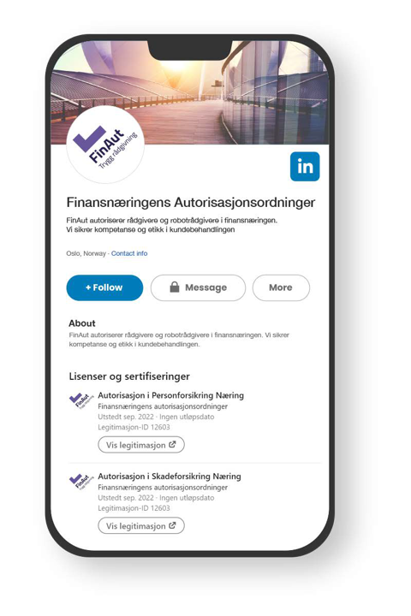


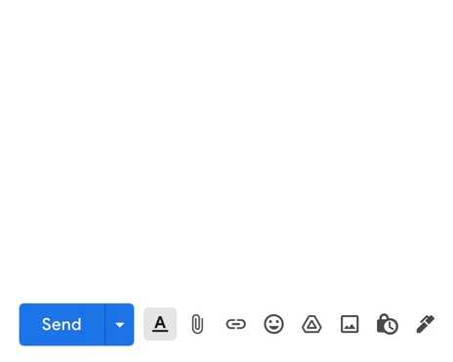

Bruk av autorisasjonsmerker og digitalt merke
Autorisasjonsordningene skal sikre forbrukerne trygg rådgivning. Resultatene fra Forbruker- og finanstrender viser at forbrukere har høy tillit til autoriserte rådgivere. Det er derfor viktig at rådgivere synliggjør kompetansen sin ved å benytte tittelen «autorisert rådgiver» sammen med relevant autorisasjonsmerke.
Eksempel på signatur med
flere autorisasjoner
Navn Etternavn
Rådgiver privatmarked
Autorisert rådgiver
Sparing og investering | Kreditt | Skadeforsikring
På LinkedIn kan rådgivere bruke digitalt merke for å synliggjøre at de er autoriserte.
Navn Etternavn
Autorisert rådgiver
Sparing og investering
Eksempel på signatur med
én autorisasjon
Se flere eksempler

Slide 32
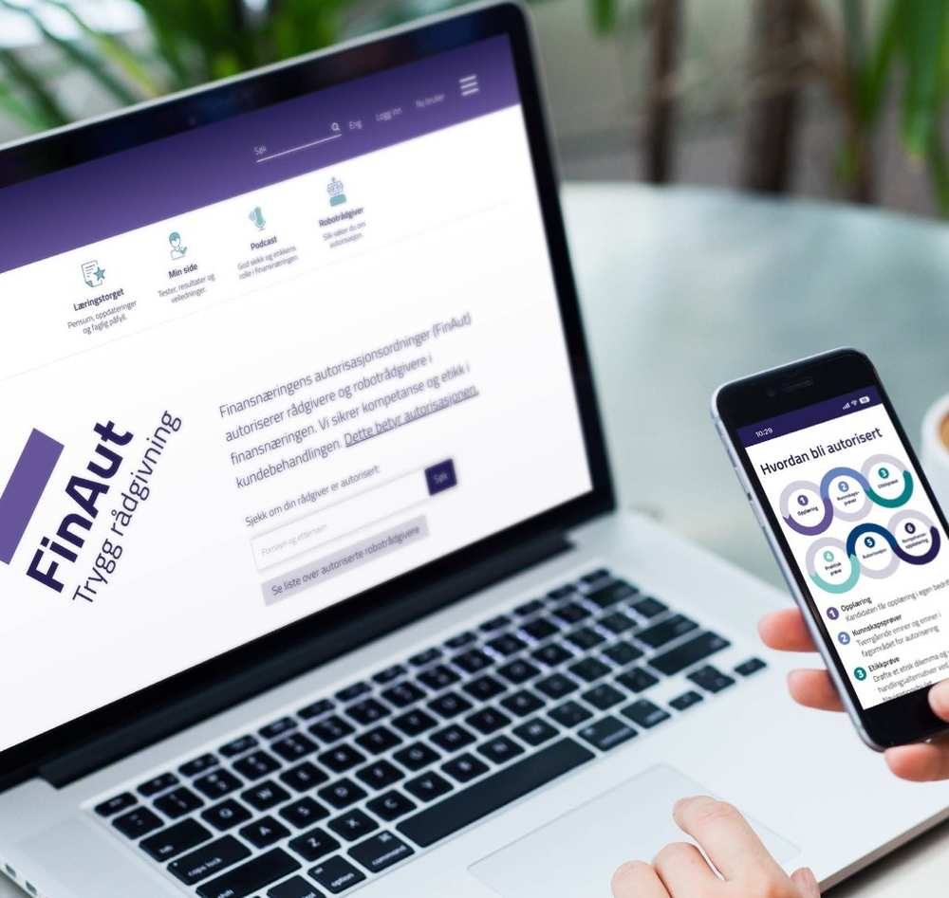


Nyhetsbrev, sosiale medier og podcast
Beskjeder til deg
«Beskjeder til deg» er den viktigste informasjonskanalen for medlemsbedriftene. Alle i relevante funksjoner kan abonnere på varsel på Bedriftsside/Min side og få e-post med lenke til beskjeder som publiseres.
Nyhetsbrev
Nyhetsbrevet er myntet på alle interesserte. Påmeldingsknapp finnes på forsiden til finaut.no.
Podcast
FinAut sørger for faglig påfyll ved å invitere forskjellige fagpersoner til å diskutere etikkens rolle i finansnæringen, God skikk og andre aktuelle temaer.
Hør FinAuts podcast
Følg oss på LinkedIn
Følg oss på Facebook

Slide 33




FinAuts podcast
Hør flere
episoder
Fremtidens rådgivning - mennesker og teknologi i samspill
Når økonomien bekymrer
Alternative investeringer
Hør episoden
Hør episoden
Hør episoden

Slide 34

Effektevaluering og
forbrukernes meninger
5

Slide 35

Forbruker- og finanstrender
Forbruker- og finanstrender har vært gjennomført årlig siden 2017 og bidrar
til kunnskap om forbrukernes adferd, holdninger og erfaringer.
Årets undersøkelse fant sted i februar 2026 og ble gjennomført av Kantar. Ca. 2 000 personer deltok, og de fleste spørsmålene baserte seg på kjøp gjennomført i 2025. Kundenes erfaringer med produkter innen kreditt, sparing og forsikring ble kartlagt.
Viktigere enn noen gang å vite hva man kan stole på
Nye tall fra Forbruker- og finanstrender viser en tydelig kontrast: Forbrukere har høy tillit til autoriserte rådgivere, samtidig som kjennskapen til autorisasjonsmerket fortsatt er lav. Det peker på et betydelig potensial for finansnæringen.
Undersøkelsen viser samtidig at tre av ti bruker KI når de skal ta økonomiske valg. Flere finansforetak har egne digitale rådgivningsløsninger der kundene får konkrete råd basert på informasjon om egen økonomiske situasjon. Dette skiller seg fra KI og andre åpne kilder, som i større grad brukes til å hente informasjon og orientere seg.
Når finansforetakenes digitale rådgivningsløsninger gir konkrete råd, skal de være autorisert og underlagt de samme kravene til kvalitet og standard som rådgivning gitt av en menneskelig rådgiver.
Når mange orienterer seg i kilder som ikke er kvalitetssikret på samme måte, blir det desto viktigere å synliggjøre hvilke råd som faktisk er det – og hva det betyr for kundene.
Autorisasjon er nettopp ment å gi denne tryggheten. Den skal sikre kompetanse, etisk standard og kvalitet i rådene som gis til kundene.
Styrke kjennskapen til autorisasjonsordningene
Selv om autorisasjonsordningene er godt etablert i finansnæringen, viser undersøkelsen at kjennskapen i befolkningen fortsatt er lav. Dermed blir mye av verdien i praksis ikke synlig for kundene.
FinAut er i gang med arbeid som skal styrke både relevansen og synligheten til autorisasjonsordningene i årene som kommer. Kjennskapen til autorisasjonsmerket vil være et viktig satsningsområde – nettopp for å gjøre det enklere for kundene å vite hva de kan stole på.

Slide 36
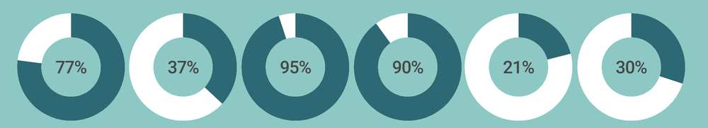
Av totalt 2 000 personer, svarer...
... at de har høy tillit
til rådgivere
... at de benyttet rådgivning ved kjøp
av produkt i fjor
... at de er fornøyde, svært fornøyde eller usedvanlig fornøyde med rådgivningen
... at de opplever at
God skikk i stor grad etterleves
... at de har høy tillit
til robotrådgivere
... at de har brukt KI til økonomiske spørsmål
Tillit og autorisasjon
Undersøkelsen viser at tilliten til rådgivning fra menneskelig rådgiver er høy, men at tilliten til digitale rådgivningsløsninger er betydelig lavere.
Digital rådgivning / robotrådgivning innebærer at kunden får konkrete råd og anbefalinger basert på en kartlegging av egen situasjon og behov.
77 % oppgir høy tillit til råd fra en menneskelig rådgiver, mens tilliten til digitale rådgivningsløsninger / robotrådgivning er betydelig lavere.
21 % oppgir at de har høy tillit til digitale rådgivningsløsninger / robotrådgivning, mens 66 % oppgir lav tillit.
Resultatene viser at autorisasjon styrker tilliten. 74 % oppgir at de vil ha høyere tillit til råd fra en autorisert rådgiver enn fra en rådgiver uten autorisasjon. For digitale rådgivningsløsninger svarer 41 % at autorisasjon ville gitt høyere tillit.
God skikk og rådgivning
Resultatene viser at God skikk i stor grad oppleves som ivaretatt i møte med kundene. 89 % sier at opplysningene ble håndtert trygt. Blant de som mottok rådgivning, svarer 90 % at rådgiver hadde
relevant og god kunnskap om deres behov.
Bruk av KI
For første gang har undersøkelsen kartlagt bruk av KI-assistenter i økonomiske spørsmål.
Tre av ti oppgir at de har brukt KI til råd, tips eller veiledning. Blant disse sier 30 % at de har gjort endringer i egen privatøkonomi basert på svarene de fikk.
Resultatene viser at KI er blitt en del av hvordan mange orienterer seg før de tar økonomiske valg.
Forbruker- og finanstrender

Slide 37

6
Årsregnskap og balanse

Slide 38
Resultatregnskap
for perioden 1. januar til 31. desember 2025
 | 2025 | 2024
Driftsinntekter
Salgsinntekt | 41 726 670 | 40 427 971
Annen driftsinntekt | 391 581 | 442 820
Sum driftsinntekter | 42 118 251 | 40 870 791
Driftskostnader
Lønnskostnad | 20 999 698 | 17 972 138
Avskrivning på varige driftsmidler | 86 341 | 90 293
Annen driftskostnad | 18 349 821 | 17 985 663
Sum driftskostnader | 39 435 860 | 36 048 094
Driftsresultat | 2 682 391 | 4 822 697
Finansinntekter og finanskostnader
Annen renteinntekt | 1 029 782 | 1 030 648
Annen rentekostnad | 439 | 2 945
Resultat av finansposter | 1 029 344 | 1 027 703
Resultat før skattekostnad | 3 711 734 | 5 850 400
Årsresultat | 3 711 734 | 5 850 400
Overføringer
Overført annen egenkapital | 3 711 734 | 5 850 400
Overført til udekket underskudd | 0 | 0
Sum overføringer | 3 711 734 | 5 850 400

Slide 39
Balanse
Balanse
Pr. 31. desember 2025
Pr. 31. desember 2025
Eiendeler | 2025 | 2024
Anleggsmidler
Immaterielle eiendeler
Varige driftsmidler
Tomter, bygninger og annen fast eiendom | 205 969 | 257 703
Driftsløsøre, inventar, kontormaskiner og lignende | 55 750 | 90 357
Sum varige driftsmidler | 261 719 | 348 060
Sum anleggsmidler | 261 719 | 348 060
Omløpsmidler
Fordringer
Kundefordringer | 308 114 | 1 155 597
Andre fordringer | 1 693 857 | 1 016 461
Sum fordringer | 2 001 971 | 2 172 058
Kontanter og bankbeholdning | 27 557 146 | 22 688 812
Sum omløpsmidler | 29 559 117 | 24 860 870
Sum eiendeler | 29 820 835 | 25 208 930
Egenkapital og gjeld | 2025 | 2024
Egenkapital
Innskutt egenkapital
Opptjent egenkapital
Annen egenkapital | 24 481 014 | 20 769 280
Sum opptjent egenkapital | 24 481 014 | 20 769 280
Sum egenkapital | 24 481 014 | 20 769 280
Gjeld
Kortsiktig gjeld
Leverandørgjeld | 2 076 808 | 1 688 831
Skyldig offentlige avgifter | 1 093 735 | 1 068 584
Annen kortsiktig gjeld | 2 169 278 | 1 682 235
Sum kortsiktig gjeld | 5 339 821 | 4 439 650
Sum gjeld | 5 339 821 | 4 439 650
Sum egenkapital og gjeld | 29 820 835 | 25 208 930
Regnskapet er signert og godkjent av:
Gry Nergård, styreleder – Hans Christian Henriksen, styremedlem – Dag Jørgen Hveem, styremedlem
Turid Aspenes, styremedlem – Marcus Mauseth Trønsdal, styremedlem – Marte Shetelig, styremedlem
Erik Poppe, styremedlem – Erik Jensen, adm.dir.

Slide 40

Finansnæringens autorisasjonsordninger
PB 2572 Solli, 0202 Oslo | 23 28 42 00 | post@finaut.no
Se om din rådgiver er autorisert

